Slide 1


Análisis Demográfico del CNPV 2018
El Censo Nacional de Población y Vivienda (CNPV) de 2018 es una herramienta fundamental para comprender la composición, distribución y dinámica de la población colombiana. Este análisis se centra en la información contenida en los documentos del CNPV, con el objetivo de extraer variables claves que permitan obtener una visión completa de la demografía colombiana.
(https://www.dane.gov.co/index.php/estadisticas-por-
tema/demografia-y-poblacion/censo-nacional-de-poblacion-y-vivenda-2018

Slide 2
Extracción de Información Clave
Variables Clave
Metodología
Elaboración de Gráficos
El análisis de los documentos del CNPV 2018 permite identificar variables clave que reflejan aspectos relevantes de la población colombiana. Estas incluyen:
La extracción de información se realiza a través de la revisión de los gráficos estadísticos incluidos en los documentos del CNPV. Estos gráficos presentan datos sobre variables demográficas relevantes, como la distribución por edad, género, etnicidad, tipo de vivienda, acceso a servicios públicos, entre otros.
Para variables que no se presentan en los gráficos del CNPV, se requiere la elaboración de nuevos gráficos. Esto se puede realizar mediante programas como Excel o Google Sheets, utilizando herramientas para crear histogramas, diagramas de barras o diagramas circulares, dependiendo del tipo de datos.
Tamaño de los hogares
Índice de envejecimiento
Índice de juventud
Distribución por género
Acceso a servicios públicos
Autorreconocimiento étnico

Slide 3


Índice de Envejecimiento y Juventud
3
Importancia de las Variables
Los índices de envejecimiento y juventud son indicadores clave para determinar la demanda futura de servicios de salud, educación y pensiones. También revelan tendencias demográficas como el envejecimiento de la población o la expansión de la población joven.
1
Tamaño de los Hogares
El tamaño de los hogares refleja la estructura familiar y su evolución, lo cual es fundamental para la planificación de recursos, la demanda de vivienda y el desarrollo de políticas sociales.
4
Acceso a Servicios Públicos
El acceso a servicios públicos como la electricidad, el acueducto y el alcantarillado refleja el nivel de desarrollo y bienestar en diferentes regiones del país, permitiendo identificar áreas que requieren mayor atención.
2
Distribución por Género
La distribución por género es esencial para evaluar las políticas de género y el desarrollo social. Ayuda a comprender las desigualdades y las oportunidades que enfrentan hombres y mujeres en diferentes ámbitos.
5
Fenómenos migratorios
Cambios en el lugar de residencia de la población indican dinámicas socioeconómicas que afectan la oferta laboral, el crecimiento urbano, y la presión sobre los servicios públicos.

Slide 4

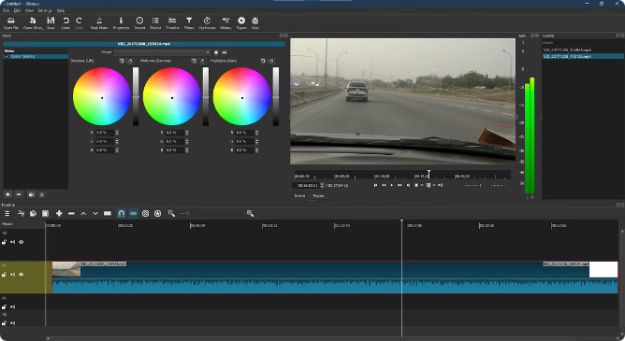
Presentación de los Hallazgos
1
Presentación Inicial
La presentación del análisis comienza con una introducción al CNPV 2018, destacando su importancia como fuente de información demográfica y el propósito del análisis. Se resalta la relevancia de comprender la composición y dinámica de la población para la toma de decisiones informada.
2
Explicación del Instrumento
Se explica el proceso de recolección de datos del CNPV, incluyendo la metodología utilizada, el alcance geográfico y la participación de la población. Se describe el uso de cuestionarios para obtener información sobre hogares y personas, enfatizando la importancia de la precisión y la representatividad de la información.
3
Análisis de la Información
Se presenta una interpretación detallada de los gráficos elaborados o extraídos del CNPV, resaltando tendencias clave como el envejecimiento de la población, la distribución espacial de la población, el acceso a servicios públicos y la diversidad étnica. Se realiza un análisis comparativo entre diferentes regiones y grupos demográficos.
4
Conclusiones
Se resumen los hallazgos más relevantes del análisis, destacando las implicaciones de las tendencias demográficas identificadas para la planificación de políticas públicas. Se exponen las necesidades de adaptación a las nuevas realidades demográficas, como el aumento de la población envejecida o la expansión de las áreas urbanas.

Slide 5

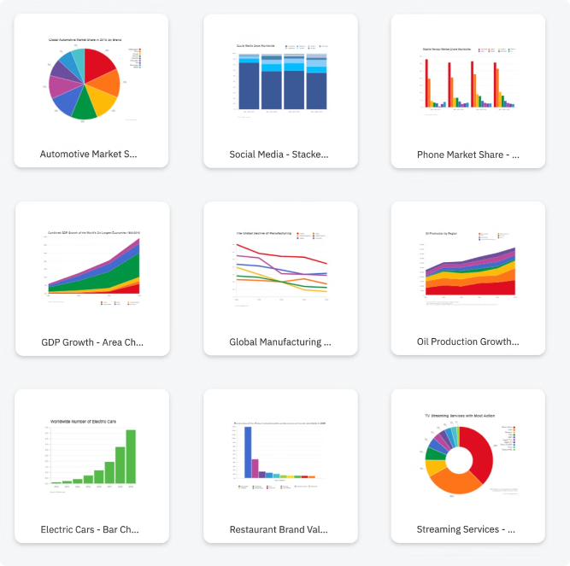
Recomendaciones para la Presentación
Color
Utilizar una paleta de colores coherente que permita una lectura clara y agradable. Evitar colores demasiado brillantes o contrastantes que puedan dificultar la comprensión de la información.
Imágenes
Incorporar imágenes relevantes y de alta calidad que complementen el mensaje y faciliten la comprensión del contenido. Seleccionar imágenes que sean atractivas y que se ajusten al tono de la presentación.
Duración
Mantener el video conciso, con una duración ideal entre 5 y 10 minutos. Enfocarse en los puntos más importantes y evitar divagaciones que puedan desviar la atención del público.

